Slide 1
従業員向け
「特別徴収税額通知書」確認ガイド
（Web公開）
使い方ガイド改訂日：2025/02/20
Notes:
【ご担当者様へ】
当コンテンツは「特別徴収税額通知書（納税義務者用）」をWeb公開で従業員へ配付する場合の、従業員向けのマニュアルテンプレートです。
必要に応じて、各ページの記載を加筆修正または削除して社内周知にご利用ください。

Slide 2
目次
1 通知書の確認方法
2 お問い合わせ先
Notes:
【ご担当者様へ】
お客様の会社で他にも合わせて周知したいことがある場合や、周知に不要な内容がある場合は、
必要に応じて、目次や、この後の各ページから記載を削除してください。

Slide 3
1 通知書の確認方法

Slide 4
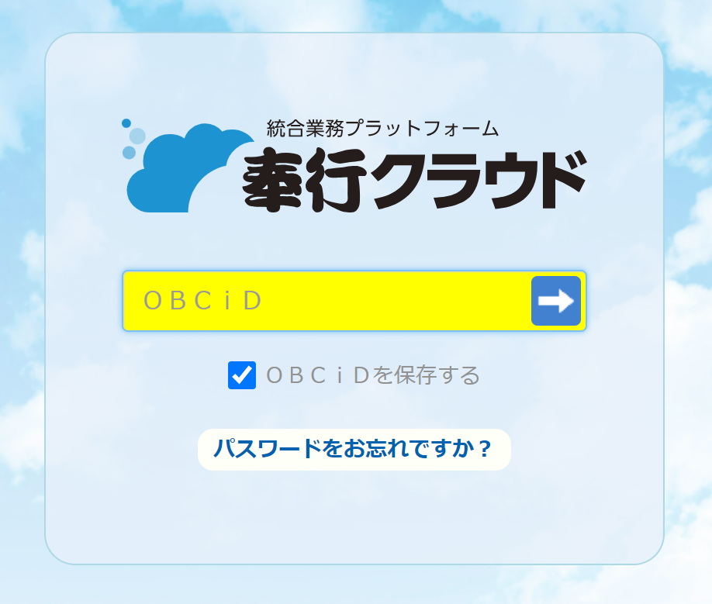
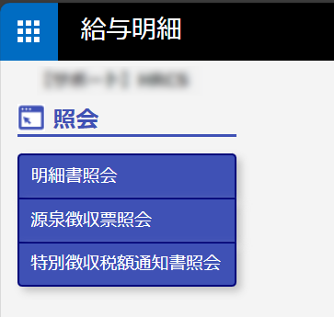
6月～翌 5月までの住民税額の通知書を、Web上で公開します。
●月●日（●）／6月給与支給日に、『給与明細電子化クラウド』で公開します。
いつも給与明細等をご確認いただいている「ＯＢＣｉＤ」と「パスワード」でログインしてください。
ログインURL：https://
Notes:
【ご担当者様へ】
黄色いハイライト部分を、実際にWeb上で公開する日時に修正してください。
必要に応じて、ログインURLを記載してください。

Slide 5
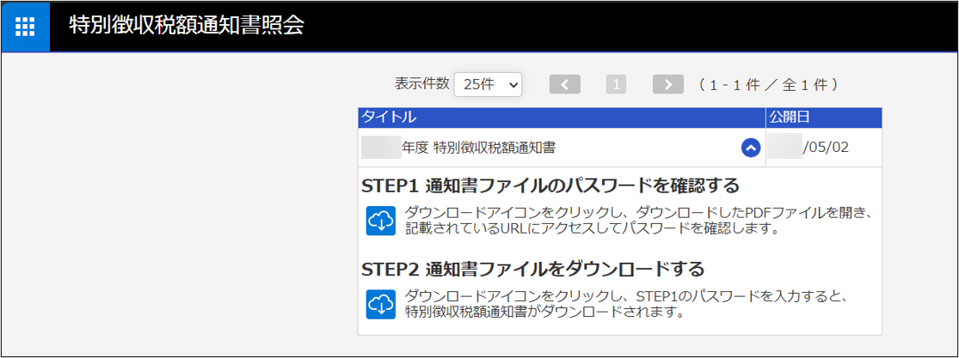
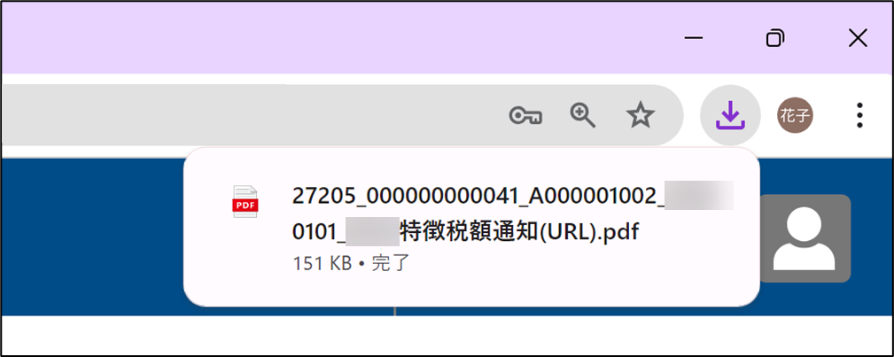
［特別徴収税額通知書照会］メニューを選択し、 「STEP1 通知書ファイルのパスワードを確認する」の をクリックします。
PDFファイルがダウンロードされるため、ファイルを開きます。
※お使いのブラウザによって、画面イメージは異なります。

Slide 6
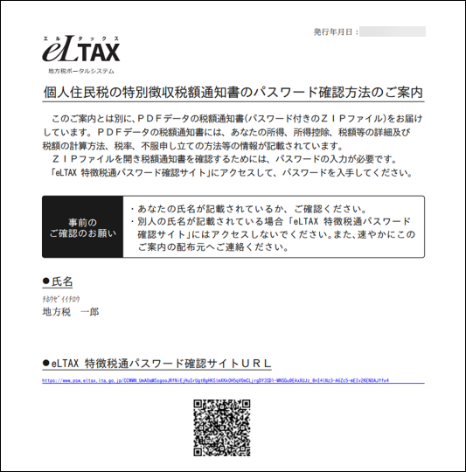
PDFファイルに記載されているURLをクリックしてください。
通知書を開くためのパスワードが記載されているため、コピーまたはメモ等に控えてください。
表示されたパスワードをコピー
またはメモをして控えておきましょう。
パスワードメモ欄：

Slide 7
「STEP2 通知書ファイルをダウンロードする」の をクリックします。
確認したパスワードを入力し、
［OK］ボタンをクリックします。

Slide 8
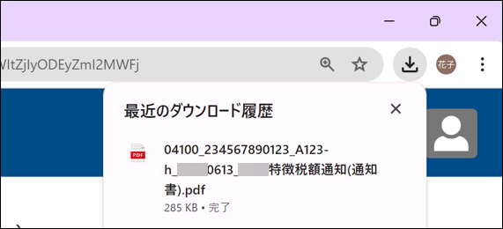
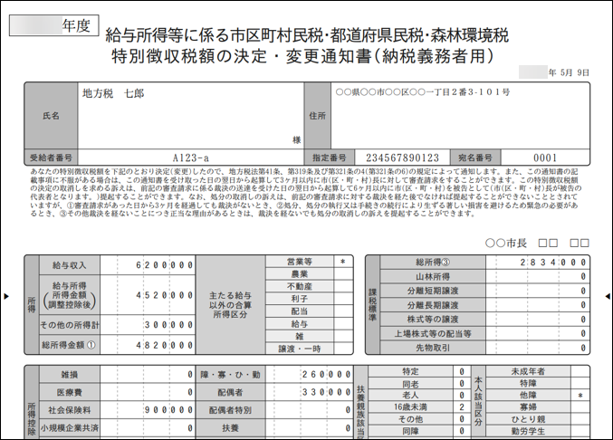
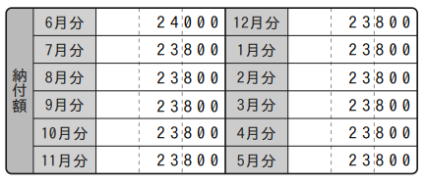
PDFファイルがダウンロードされるため、開いてご確認ください。
※お使いのブラウザによって、画面イメージは異なります。
内容をご確認ください。
「納付額」に記載されている金額が、
月々の給与から引かれる住民税です。

Slide 9
2 お問い合わせ先
何か不明点などがある場合は下記までお問い合わせください。
担当：●●部 名前：●● （メールアドレス：●●）
Notes:
【ご担当者様へ】
従業員のお問い合わせ先として、ご担当者様の名前や問い合わせ先を記載しておくと対応がスムーズになります。

